Slide 1
Microcontroladores
Aspectos Introductorios

Slide 2
SUMARIO
- Unidades de aprendizaje.
- Contenido del curso.
- Microcontroladores

Slide 3
Unidades de Aprendizaje:
Arquitectura Interna del Microcontrolador
Periféricos del microcontrolador PIC y LCD.
Aplicaciones integrada con Microcontroladores.

Slide 4
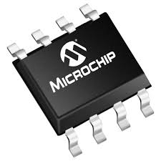
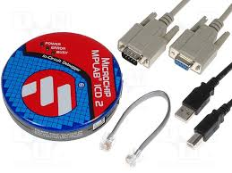
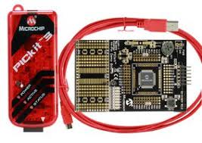
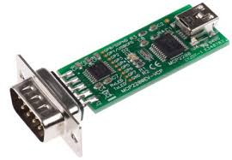
Contenido del curso
Desarrollo de sistemas digitales utilizando los microcontroladores MICROCHIP.
Estudio de la arquitectura, set de instrucciones, configuraciones y modos de interrupciones.
Configuración y programación de los módulos internos del microcontrolador.
Interfaces y periféricos de comunicación.

Slide 5
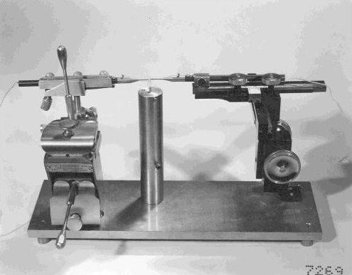
Breve Historia
En 1948 en los laboratorios Bell crearon el transistor.
En los años 50's, aparecen las primeras computadoras digitales de propósito general.
Estas usaban tubos al vacío (bulbos) como componentes electrónicos activos.
Luego aparecieron las Compuertas lógicas y los Flip-Flops.

Slide 6
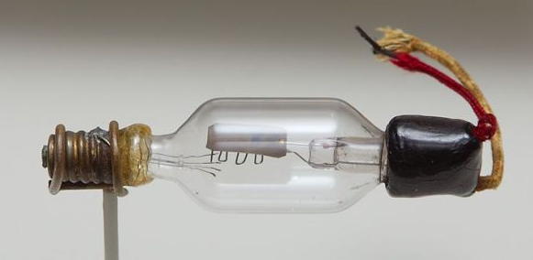
Creación del primer computador
Los bulbos también formaron parte de la construcción de máquinas para la comunicación con las computadoras.
Para el estudio de los circuitos digitales, en la construcción de un circuito sumador simple se requiere de algunas compuertas lógicas.
El principal paso tomado en la computadora fue hacer que el dato fuera almacenado en la memoria como una forma de palabra digital.
La idea de almacenar programas empezó a tomar importancia.

Slide 7
Dispositivos de Estado Solido
La tecnología de los circuitos de estado sólido evolucionó en la década de los años 50’s.
El uso del material Silicio.
Métodos de producción masiva.
A principios de los años 60’s se construyen las computadoras de estado sólido y aparecieron las tecnologías en circuitos digitales.
RTL (Lógica Transistor Resistor)
DTL (Lógica Transistor Diodo)
TTL (Lógica Transistor Transistor)
ECL (Lógica Complementada Emisor).

Slide 8
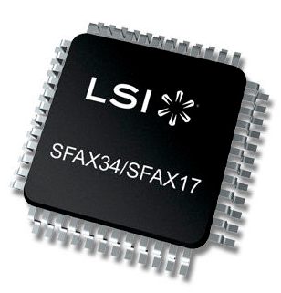
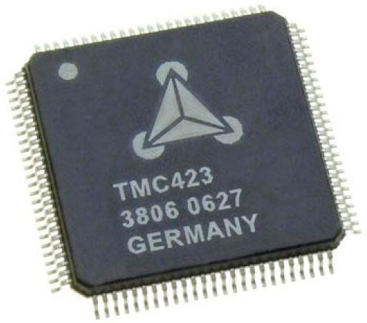
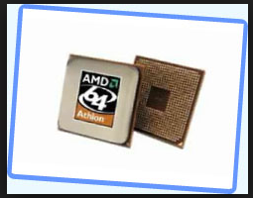
Dispositivos de Estado Solido
A mediados de los años 60's se producen las familias de lógica digital, dispositivos en escala SSI y MSI que corresponden a pequeña y mediana escala de integración de componentes en los circuitos de fabricación.

Slide 9
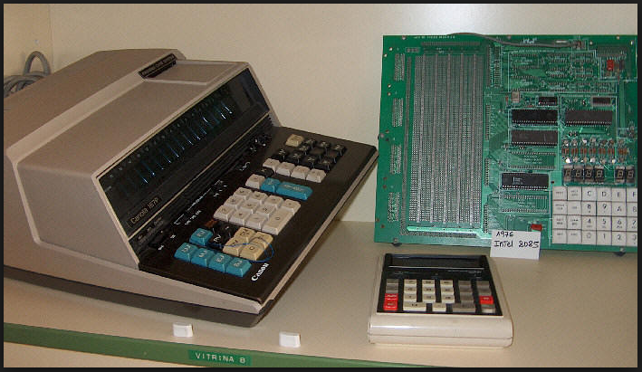
Los Circuitos LSI
Ejemplo:
Las primeras calculadoras electrónicas requerían de 75 a 100 circuitos integrados.
Después se dio un paso importante en la reducción de la arquitectura de la computadora a un circuito integrado simple, resultando un circuito que fue llamado el microprocesador.

Slide 10
Los Microprocesadores
Intel 4004, producido en 1971.
Se desarrolló originalmente para una calculadora.
Contenía 2.300 transistores
Era de 4 bits
Realizaba 60.000 operaciones por segundo.
Intel 8080, desarrollado en 1974.
El primer microprocesador General Purpose.
De 8 bits y 4.500 transistores.
Ejecutaba 200.000 instrucciones por segundo.

Slide 11
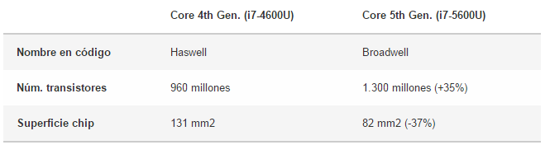
Los Microprocesadores
Los microprocesadores modernos tienen una capacidad y velocidad superior.
Entre ellos figuran el Intel Pentium Pro, con 5,5 millones de transistores.
El UltraSparc-II, de Sun Microsystems, que contiene 5,4 millones de transistores.
El PowerPC 620 (Apple, IBM y Motorola) con 7 millones de transistores.
El Alpha 21164 (Digital Equipment Corporation) con 9,3 millones de transistores.

Slide 12

Los Microprocesadores
¿ Y los microcontroladores?
¿Qué es un microcontrolador?

Slide 13
El Microcontrolador
Son sistemas embebidos creados ante la necesidad de integrar todas las funciones de un sistema en un espacio reducido, de manera que pueda ser utilizado en distintos equipos de electrónica de consumo.
Al tener una alta concentración de transistores, tienen dificultades para disipar su potencia, por ello son usados mayormente en aplicaciones a bajo consumo.
Mientras la tecnología siga avanzando en su nivel de integración (Ley de Moore) los circuitos integrados se seguirán enfrentando a problemas relacionados con disipación de potencia y altas corrientes.

Slide 14
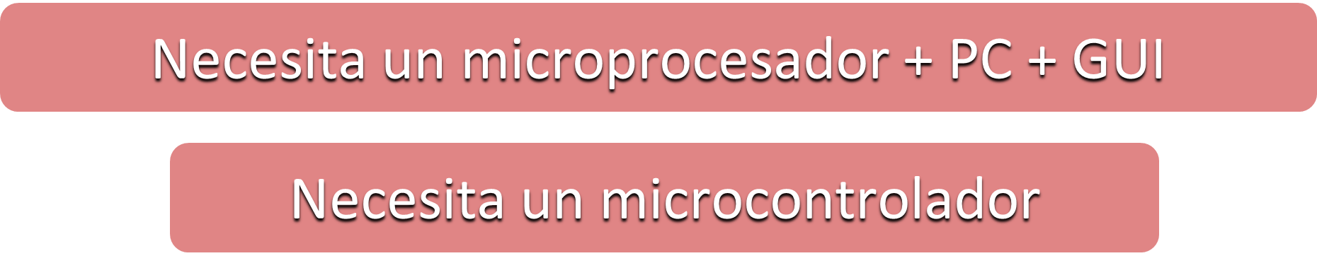
El Microcontrolador
¿Cuál es la diferencia?
Entonces la diferencia es que un microprocesador es un dispositivo que puede hacer distintas tareas pero necesita muchos periféricos para su funcionamiento.
Mientras que un controlador es un dispositivo que realiza una única función, sin periféricos indispensables para su funcionamiento.
Por Ejemplo: Un sistema de alarma se puede hacer con:

Slide 15
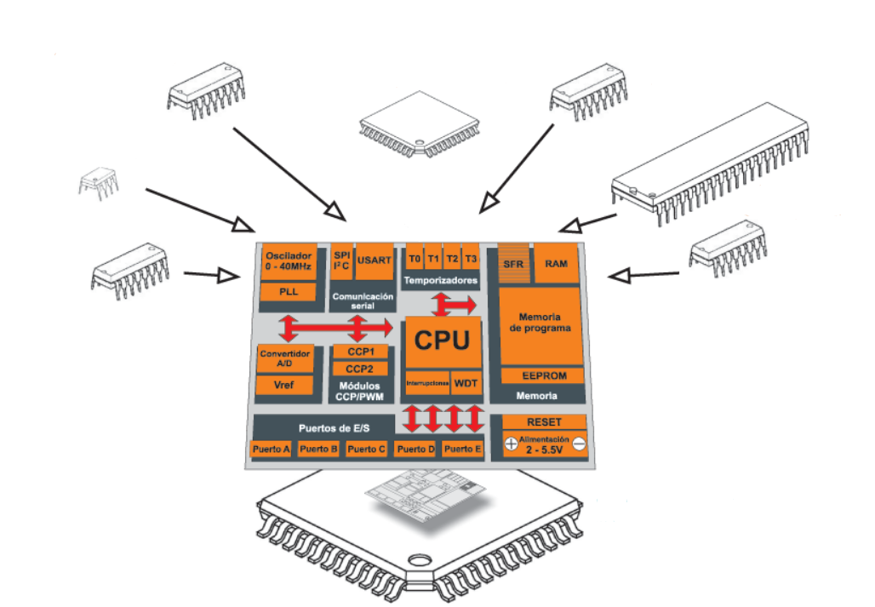
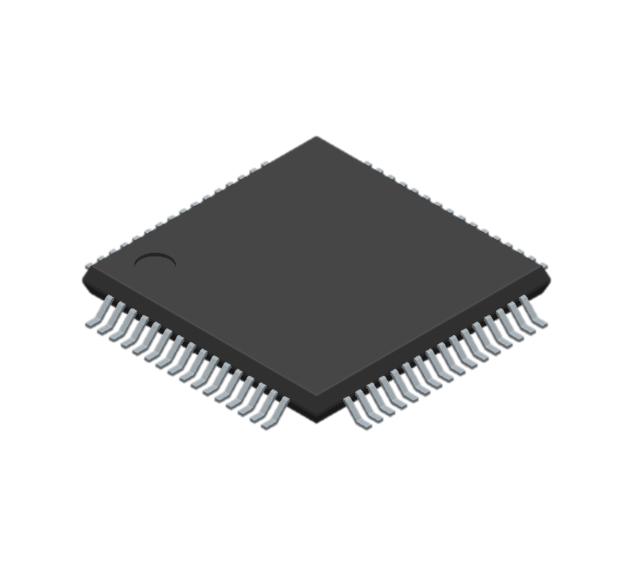
El Microcontrolador
Microprocesador
ADC
Oscilador
CLC
Temporizadores
UART
GPIO
Periféricos de un microcontrolador

Slide 16
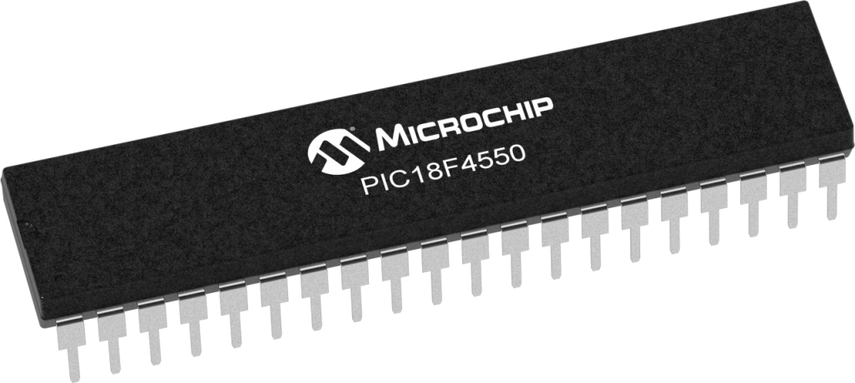
El Microcontrolador PIC
PIC proviene de las siglas “Programmable Interrupt Controller”.
Los PIC son microcontroladores RISC fabricados por Microchip y derivados de la familia PIC16 originalmente desarrollado por la división de microelectrónica de General Instruments.
Se pueden programar en lenguaje ensamblador y lenguaje C, para esto se han desarrollado una serie de herramientas de bajo costo por parte de terceros como son programadores, software, etc., que facilitan el uso y programación de estos dispositivos.

Slide 17


ISA
ISA proviene de las siglas “Instruction Set Architecture”.
Es el acrónimo de “Reduce Instruction Set Computing”, o computador con número reducido de instrucciones. Son dispositivos con instrucciones de tamaño fijo, y con un reducido número de formatos.
Su principal ventaja es ejecutar estas instrucciones de manera paralela o con cualquier otro mecanismo que permita mejorar el tiempo de ejecución de un programa.
Existen los CISC, o “Complex Instruction Set Computing”, o computador con número mayor de instrucciones.
Estos dispositivos tienen instrucciones de mayor dificultad, lo cual hace difícil aplicar el paralelismo en esos sistemas.

Slide 18
Lenguajes de Programación
Existen distintos lenguajes de programación que nos permiten interactuar con el microcontrolador
Según el camino que el programa debe seguir para llegar al lenguaje máquina, los programas se dividen en programas de bajo nivel y de alto nivel.
Los lenguajes a alto nivel tienen un mayor camino que recorrer para llegar al lenguaje máquina, los programas pesan más, y son más sencillos para el programador.
El lenguaje máquina es el más básico, cualquier programa se convierte al lenguaje máquina para que pueda ser interpretado por el circuito integrado.
Los lenguajes de bajo nivel tienen un camino breve entre el lenguaje programado y el lenguaje máquina, en consecuencia, son más abstractos para el programador.

Slide 19
PREGUNTAS

